Slide 1

EFOP-3.4.3-16-2016-00014
Hogyan készülj az interjúra?
AP6_Oktig_SZTE open online oktatás
Polgár Zita

Slide 2
Az interjúról
A leggyakoribb kiválasztási módszer, mert
praktikus
személyközi
azonnal visszajelez

Slide 3
Mi kell hozzá?
Önismeret
Magabiztosság
Felkészültség
Tehát:
Tudd, hogy mit figyel az interjúztató
Mutasd be önmagad hitelesen
Tarts be néhány örökérvényű “szabályt”

Slide 4

Az interjú célja
Az önéletrajz tulajdonosának megismerése
Kép: https://pixabay.com/hu/illustrations/interj%C3%BA-munka-ikon-%C3%A1ll%C3%A1sinterj%C3%BAn-1018333/

Slide 5

Mit figyel az interjúztató?
Kép: https://pixabay.com/hu/illustrations/feladatlista-%C3%BCzleti-%C3%BCzletasszony-3693113/

Slide 6
Jó tudni!
A HR-es is érdekelt a felvételben
Több szem többet lát (több kör)
Nem csak az adott munkakörről szól(hat)

Slide 7
Önmagad hiteles bemutatása
“Az interjú nem nehéz, mert arról beszélünk,
akit a leginkább ismerünk: önmagunkról.”
TÉNYLEG ISMERED MAGADAT???

Slide 8

Jó tudni!
Az interjú akkor kezdődik, amikor ÖNMAGADDAL találkozol
https://pixabay.com/hu/photos/meglepett-n%C5%91-fiatal-portr%C3%A9-divat-3355958/

Slide 9
Hogyan csináld?
Ismerd meg és tudatosítsd:
Találj példákat
Barátok, rokonok ismerősök véleménye
Céljaidat
Motivációdat
Erőforrásaidat
Lehetőségeidet
Visszatérő és jellemző minták, szokások
A Rád bízott feladatok közül mi megy jól?

Slide 10
Tudatosítsd és cselekedj!
Nincs erősség vagy gyengeség
Készségeid és képességeid vannak
Készíts listát a tulajdonságaidról
Kérdezz meg másokat is
Keress hozzájuk példát

Slide 11

Az eredmény
Jó önéletrajz
Felkészültség
A magabiztosságból fakadó nyugalom

Slide 12
Az interjúval kapcsolatos tudnivalók
Pontos helyszín és időpont
Interjúztatók neve és beosztása
Időtartam
Interjútípus
A megpályázott munkakör
Bármi, ami számodra FONTOS

Slide 13
Miről lesz szó az interjún?
Bemutatkozás és „small talk”
Célzott szakmai kérdések
Készségekre vonatkozó kérdések
Elvárások és fizetési igény (bértárgyalás)
A munkakör bemutatása
Az interjúalany kérdez
Idegen nyelvű kérdések

Slide 14
Ezeket kerüld el!
Késés – előzetes értesítés nélkül
Hiányos öltözet, ápolatlanság, intenzív parfüm
Mobiltelefon nincs lenémítva
Tájékozatlanság
Közöny
Nagyképűség, haverkodás, tiszteletlenség
Összeszedettség teljes hiánya
Kitárulkozó beszéd, terjengősség
Hazugság

Slide 15
Erősen ajánlott
MAGABIZTOS KÉZFOGÁS
SZEMKONTAKTUS
FIGYELEM
ÉRDEKLŐDÉS
KÉRDEZÉS

Slide 16
Nem a siker a cél.
A siker a következmény!
A sikerre törekvés megfelelni akarást szül
A megfelelni vágyás frusztráló és megöli a magabiztosságot
Arról beszélj, amilyen valójában vagy és ne azt mondd, amit szerinted hallani szeretnének
Sosem tudhatod, hogy hol varnak pont RÁD!

Slide 17
Taktikázás helyett...
Maradj magadnál :)
Adj teret a megismer(ked)ésre
Arra figyelj, amit mondasz
Kérdezz, teremts kapcsolatot, legyél nyitott
Hagyd a másikra a rólad alkotott gondolatait

Slide 18
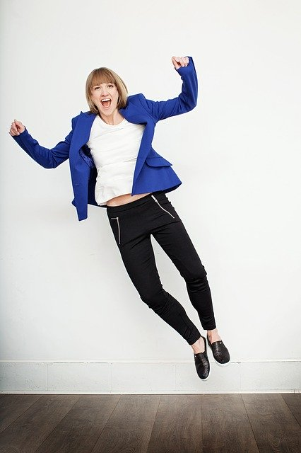
ElŐSZÖR
TE
DÖNTS MAGAD MELLETT!
Kép: https://pixabay.com/hu/photos/%C3%A1ll%C3%A1sinterj%C3%BAn-mi%C3%A9rt-h%C3%A9tf%C5%91-k%C3%A1v%C3%A9-1784385/

Slide 19
KÖSZÖNÖM
A FIGYELMET!

